Slide 1
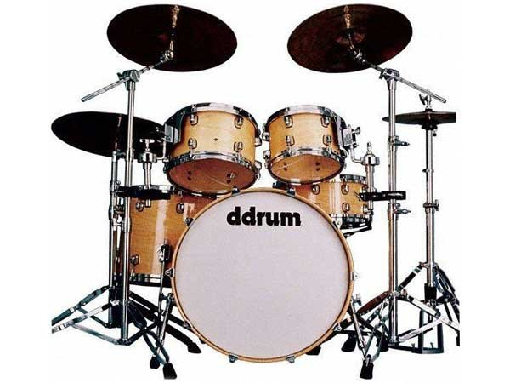
Конспект учебного занятия

Slide 2
Конспект учебного занятия
Преподавателя МБУ ДО «Кузьмоловская школа искусств» Лобякина Д.В.
Состав учебной группы: 1 человек.
Ф.И.О обучающегося – Лещик Анастасия
Возраст 17 л

Slide 3
Тема учебного занятия
Фонограмма Плей-бэк и варианты их использования на барабанной установке
МЕСТО ЗАНЯТИЯ В ДОПОЛНИТЕЛЬНОЙ ОБРАЗОВАТЕЛЬНОЙ ПРОГРАММЕ
Индивидуальное занятие по дисциплине «Специальный инструмент» из раздела «Развитие музыкально-слуховых представлений и музыкально-образного мышления» в 4 классе.
СТЕПЕНЬ СЛОЖНОСТИ Сложное

Slide 4
Цель учебного занятия
Цель учебного занятия заключается в приобретении навыков использования стандартного рудимента на ударной установке в сопровождении фонограммы, метронома, а также живого инструмента.

Slide 5
Задачи учебного занятия
ЗАДАЧИ УЧЕБНОГО ЗАНЯТИЯ
Обучающие:
Изучение рудимента;
Изучение различных видов использования рудимента;
Самостоятельное воспроизведение ученицей материала на инструменте;
Воспитательные:
Воспитание навыка эффективной работы с метрономом, фонограммой и живым сопровождением;
Воспитание профессионального отношения к поставленной задаче;
Воспитание культуры исполнения юного музыканта
Развивающие:
Развитие обучающегося, как грамотного слушателя и исполнителя на музыкальном инструменте;
Интеллектуальное развитие личности ребенка.
Форма учебного занятия: учебное занятие
Форма организации работы – индивидуальная
Тип учебного занятия: комбинированное занятие

Slide 6
План учебного занятия
ПЛАН УЧЕБНОГО ЗАНЯТИЯ
Структура учебного занятия:
Водная организационная часть – 5 минут
Приветствие. Представление обучающейся. Знакомство с темой, целью и задачами занятия.
Основная часть – 30 минут
Введение нового образовательного материала. Обобщение систематизации, закрепление материала.
Теоретическая часть – 10 минут
Подготовка к работе
Рассмотрение вариантов рудимента и его использования.
Практическая часть – 20 минут.
Показ преподавателем и освоение обучающейся фраз с использованием рудимента.
Работа с метрономом
Работа с фонограммой и живым сопровождением
Закрепление учебного материала.
Заключительная часть – 5 минут
Подведение итогов занятия.

Slide 7
Приветствие. Представление обучающейся. Знакомство с темой, целью и задачами занятия.
Организационная часть
учебного занятия:
Приветствие. Представление обучающейся. Знакомство с темой, целью и задачами занятия.
Учебное занятие проходит с обучающейся
4-го класса Лещик Анастасией, 17 лет
Целью учебного занятия заключается приобретении навыков использования стандартного рудимента на ударной установке в сопровождении фонограммы, метронома, и живого инструмента.

Slide 8
Play-back. Теоретическая часть
На данном занятии нам предстоит научиться использовать на установке изученный на предыдущем занятии рудимент. Мы будем использовать метроном. Далее опробуем минус фонограмму части произведения в которой используется данный рудимент, а также постараемся сыграть эту часть с живым сопровождением. После будет продемонстрирована видеозапись вариантов использования данного рудимента.
Play-back — это
обороты, фразы, на которых издавна учатся военные и классические барабанщики. Целью исполнения этих упражнений является приобретение легкости и свободы в игре. Барабанщики специально разработали их для тренировки координации рук. Такие фигуры — это основа игры на любом барабане

Slide 9
Подготовка мышечного аппарата
Для начала мы подготовим руки к работе. Чтобы избавиться от напряжения, мы спокойными волнообразными движениями встряхнем их, тем самым увеличим приток крови к мышцам и насытим их кислородом для полноценной работы.

Slide 10
Растяжка. Подготовка исполнительского аппарата
Но чтобы мышцы максимально расслабить, их необходимо размять, тогда они смогут работать на все 100%. Для этого я продемонстрирую несколько упражнений на растяжку, которые необходимо проделывать каждый раз перед началом занятий.

Slide 11
Выполнение упражнений
Теперь Анастасия проделывает продемонстрированные мной ранее упражнения. При этом замечает разницу между выполнением упражнения с одной или другой руки. Это абсолютно естественно.

Slide 12
Разыгрывание на Пэде. Показ преподавателем
Теперь можно приступить к разыгрыванию и в дальнейшем непосредственно к рудименту. Для этого мы используем Пэд для занятий фирмы Vic Firth , который имеет аналогичный настоящему барабану отскок, тем самым дающий нашим рукам реальные ощущения при игре.

Slide 13
Разыгрывание на Пэде. Рудимент
Начинаем с простых упражнений с медленного темпа, постепенно наращиваем его, но только до того момента пока в руках нет напряжения. Затем переходим к повторению рудимента.

Slide 14
Регулировка ударной установки и посадка за инструментом
Регулируем все элементы ударной установки в необходимое нам удобное положение, чтобы за инструментом было комфортно. Устойчиво усаживаемся и двигаемся дальше.

Slide 15
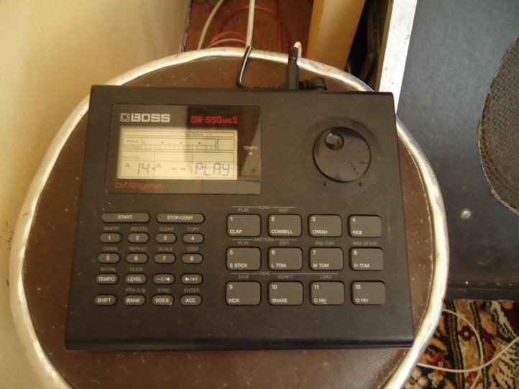
Работа с метрономом
Демонстрируется метроном (в данном случае это драм-машина, с запрограммированной функцией метронома), который будет сопутствовать занятию, и принцип управления им.

Slide 16
Разучивание рудимента
Итак, приступим к самому рудименту. Пробуем различные его варианты и комбинации, на сколько хватит фантазии.

Slide 17
Применение рудимента
Теперь разучим фразу в которой используется рудимент в нескольких комбинациях

Slide 18
Рудимент. Комбинации рудиментов
Сначала без метронома разбираем комбинацию. Затем с метрономом отрабатываем, при этом не забываем про правильную посадку, положение рук и ног, а также осанку.

Slide 19
Примеры рудиментов.
Пробуем различные примеры. Педагог всегда рядом наблюдает и аргументируя подсказывает как легче сыграть тот или иной элемент, вызывающий трудности.

Slide 20
Запись исполнения на видео
Для более наглядного примера преподаватель снимает на видео игру обучающейся.

Slide 21
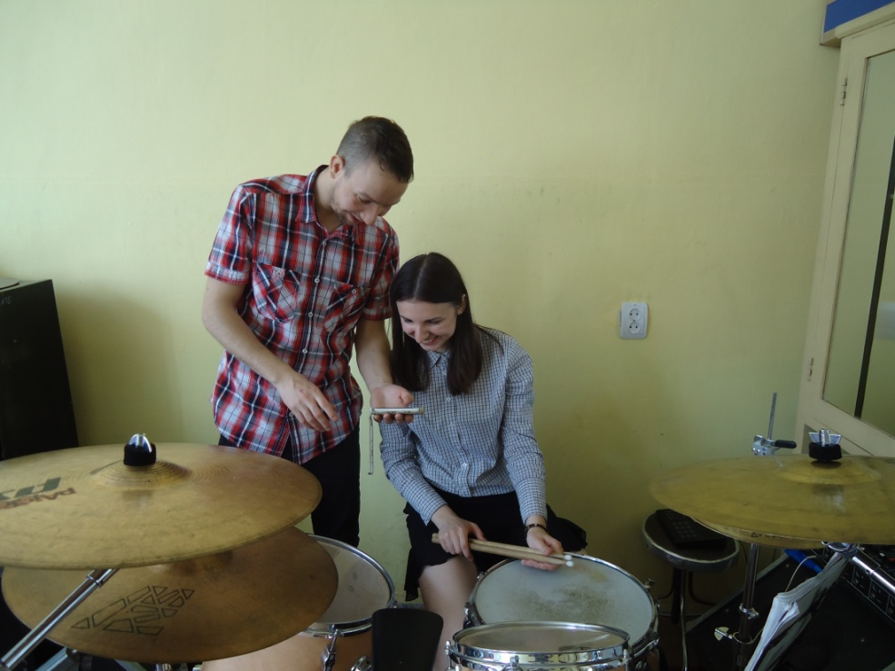
Просмотр и обсуждение
Затем это видео демонстрируется. Таким способом выявляются многие моменты, видимые только со стороны, о которых за инструментом можно даже не подозревать, но на которые следует обратить непосредственное внимание.

Slide 22
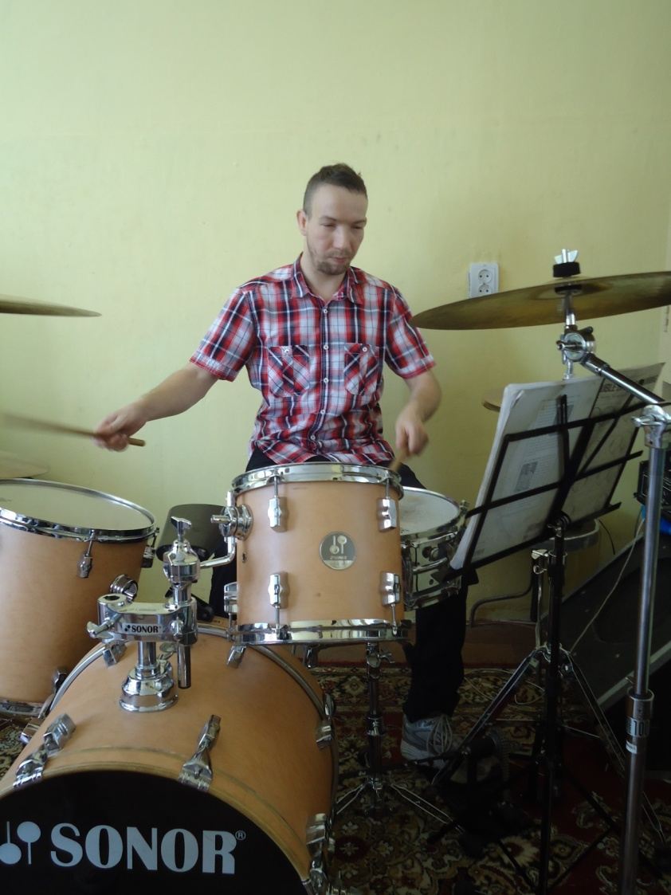
Показ рудиментов преподавателем
При необходимости преподаватель так же может продемонстрировать и вместе с тем разъяснить все возникающие вопросы.

Slide 23
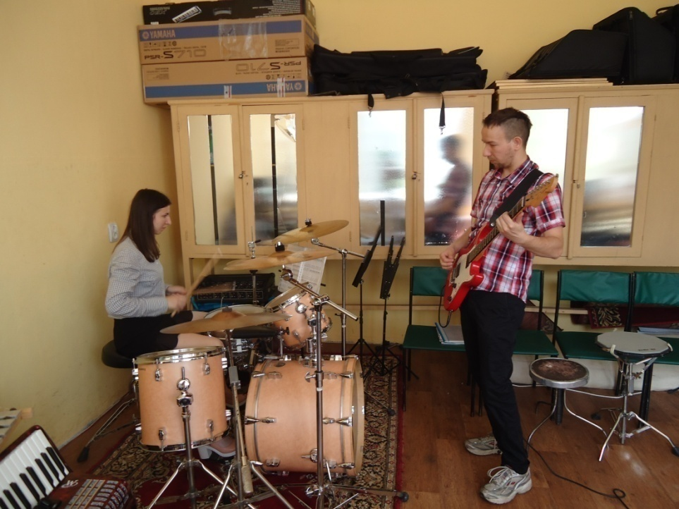
Исполнение рудимента с аккомпанементом
Далее обучающаяся пробует воспроизвести изучаемую фразу с использованием рудимента с заранее подготовленным под нее аккомпанементом.

Slide 24
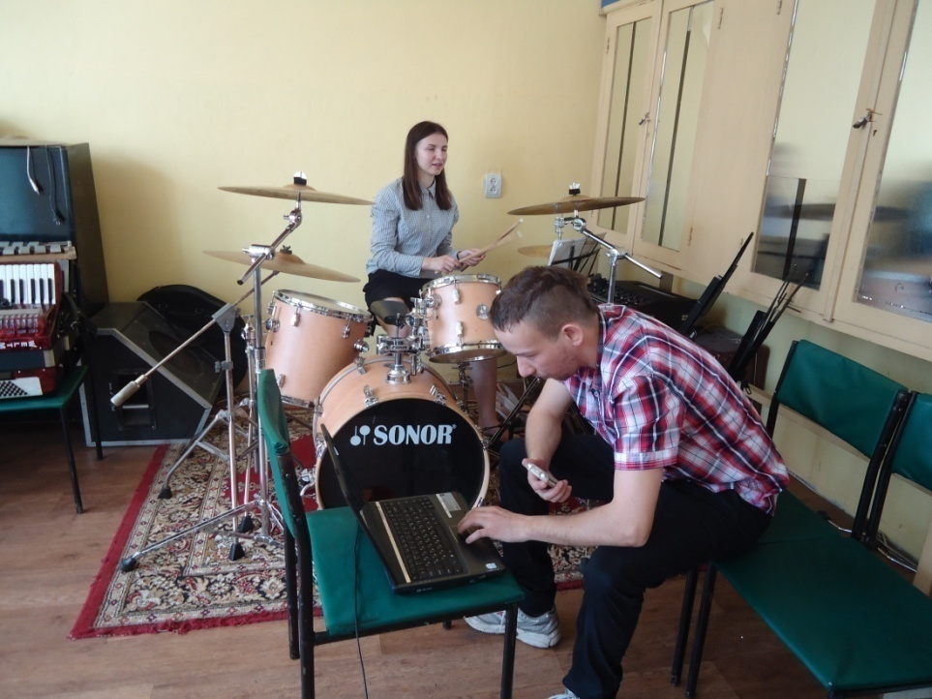
Исполнение рудимента под фонограмму с применением метронома
Аналогично это делается уже с готовой минусовой фонограммой с метрономом, которая воспроизводится с компьютера с помощью специализированной для этого программой.

Slide 25
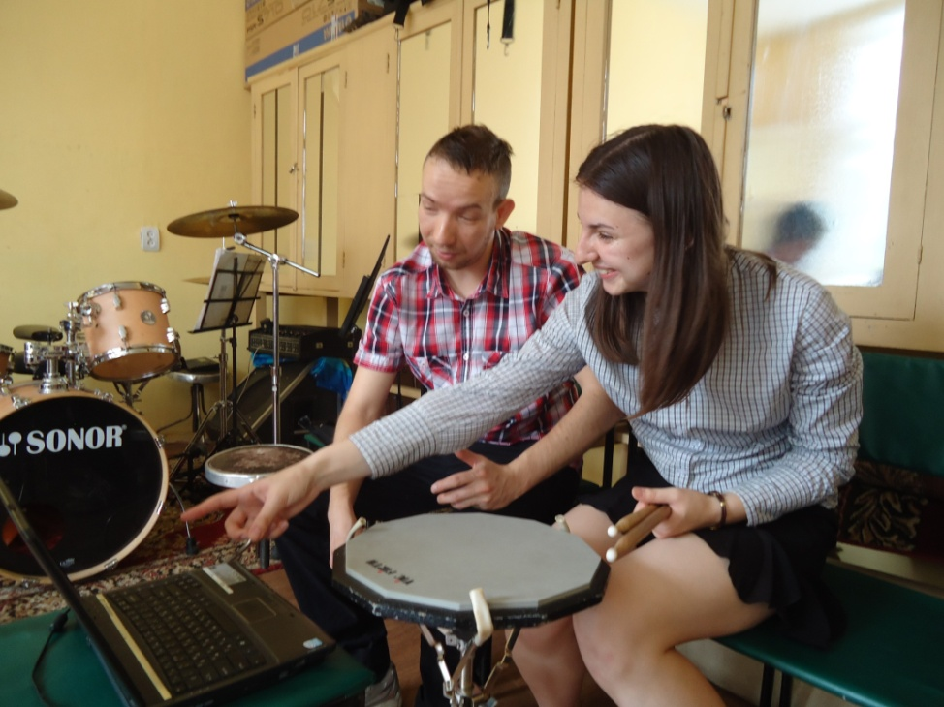
Изучение рудиментов по видеозаписям известных музыкантов
Далее демонстрируются несколько видео, по данной теме, в которых музыкант использует в своем арсенале изучаемые нами рудименты и их вариации.

Slide 26
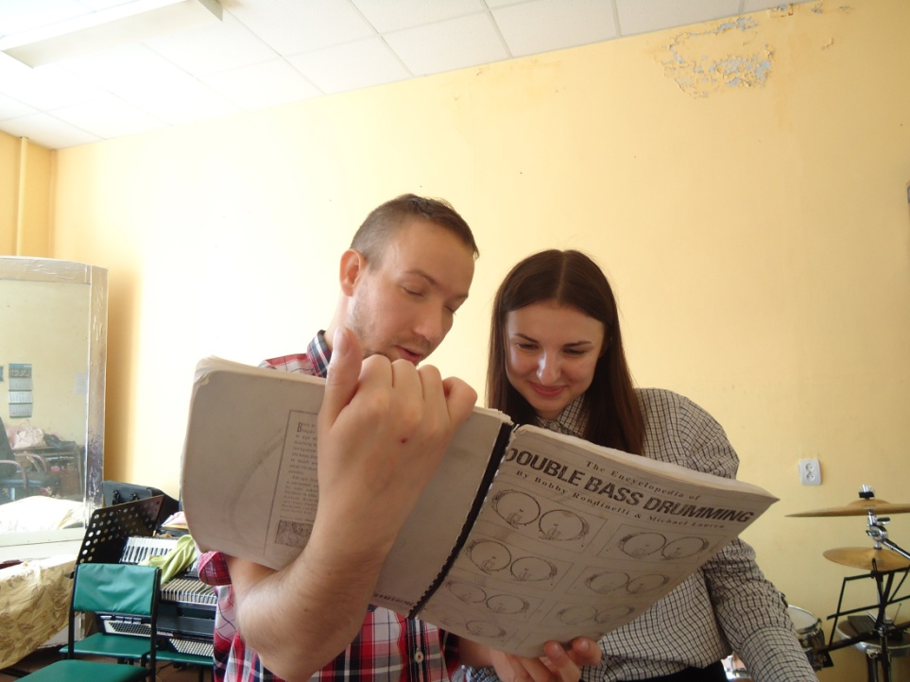
Работа с учебником
В используемом сборнике просматриваются другие упражнения, комбинации и фразы, над которыми предстоит работа в будущем. Выбираются разделы для изучения.

Slide 27
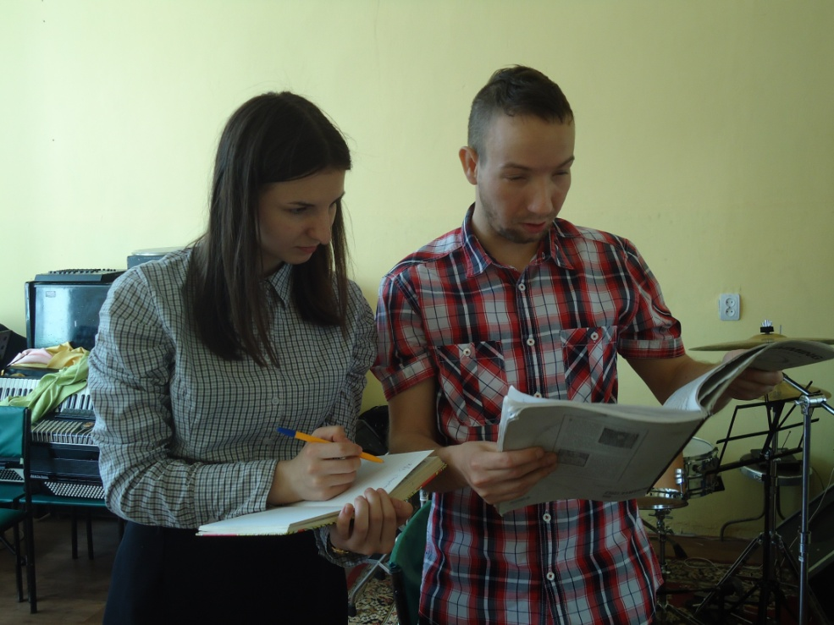
Запись домашнего задания
В конце занятия выбранные разделы выписываются для домашней работы и для следующего урока.

Slide 28
Заключительная часть учебного занятия
Записываем исполнение на видео
Просмотрев запись, обсуждаем итоги нашего занятия.
Проанализируем замеченные недостатки исполнения.
Отметим достигнутые успехи.
Настя самостоятельно оценивает и анализирует свое исполнение
Преподаватель составляет домашнее задание с участием обучающейся.

Slide 29
Планируемый результат учебного занятия
Планируемый результат учебного занятия: Приобретение навыков использования стандартного рудимента на ударной установке в сопровождении фонограммы, метронома, а также живого инструмента. Методы обучения: - Наглядный; - Словесный; - Репродуктивный; - Практический. Технологии учебного занятия: Коммуникативно-диалоговые.

Slide 30
Материально-техническое оснащение занятия
Учебный класс 20 кв. м.
Ударная установка, тренировочный пэд, пульт, метроном, драм-машина.
Наглядный материал: ноты, видео.
Технические средства: диктофон, планшет, ноутбук
Канцелярские принадлежности: указка, карандаш, ластик, авторучка.
Каждый обучающийся приносит на занятия:
Барабанные палочки, папку с нотным материалом, дневник.

Slide 31
Литература, использованная преподавателем для подготовки учебного занятия:
Нотные сборники:
Stick Control
26 стандартных американских рудиментов
Double Bass Drumming

